Slide 1




BOLSAS DE
ALGODÓN RECICLADO
Con cremallera
NOMBRE DE LA EMPRESA
Nombre Apellido
maildelcomercial@mail.es
Tlf.: 612 345 678
Abril 2024
Elije estas bolsas por su…
DURABILIDAD
Fabricadas con algodón de alta calidad de 280 gr m², que le da una resistencia extra. Duraderas y versátiles.
CIERRE DE CREMALLERA
Un plus a favor de esta bolsa. Proporciona un cierre seguro, evitando que su contenido se caiga durante el transporte.
SOSTENIBILIDAD
Ofrece opciones sostenibles con bolsas de algodón reciclado, reflejando la responsabilidad social.
PERSONALIZACIÓN
Personaliza las bolsas con el logo de tus clientes para una promoción efectiva de marca.
FUELLE
Disponen de fuelle, aumentando así su capacidad y su superficie de uso.

Slide 2

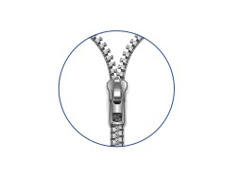
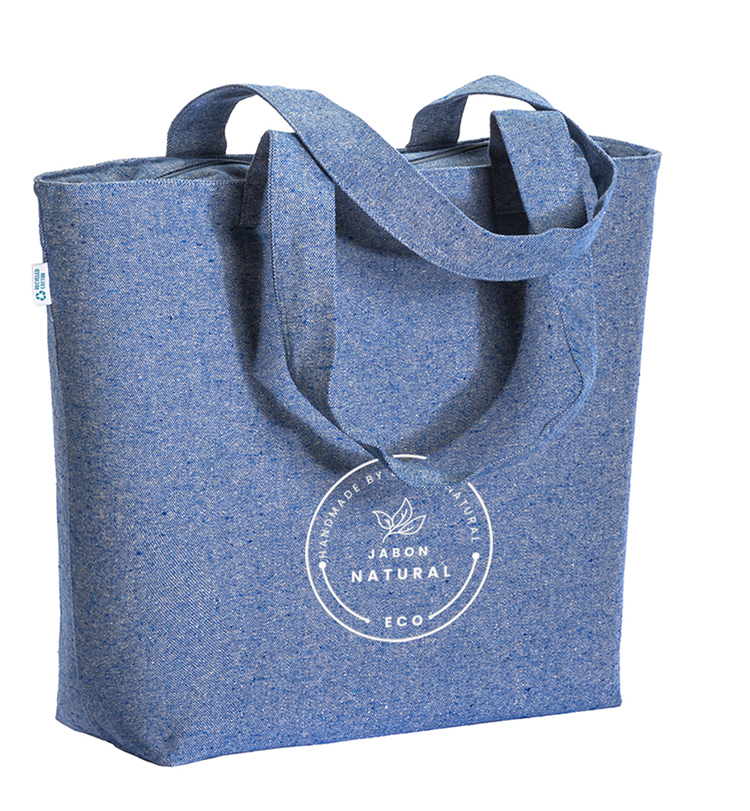
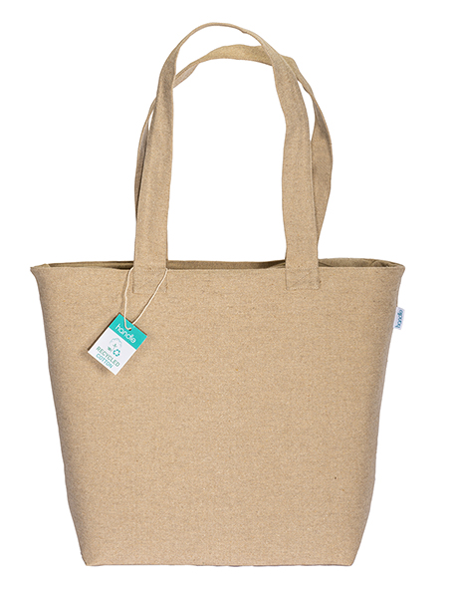

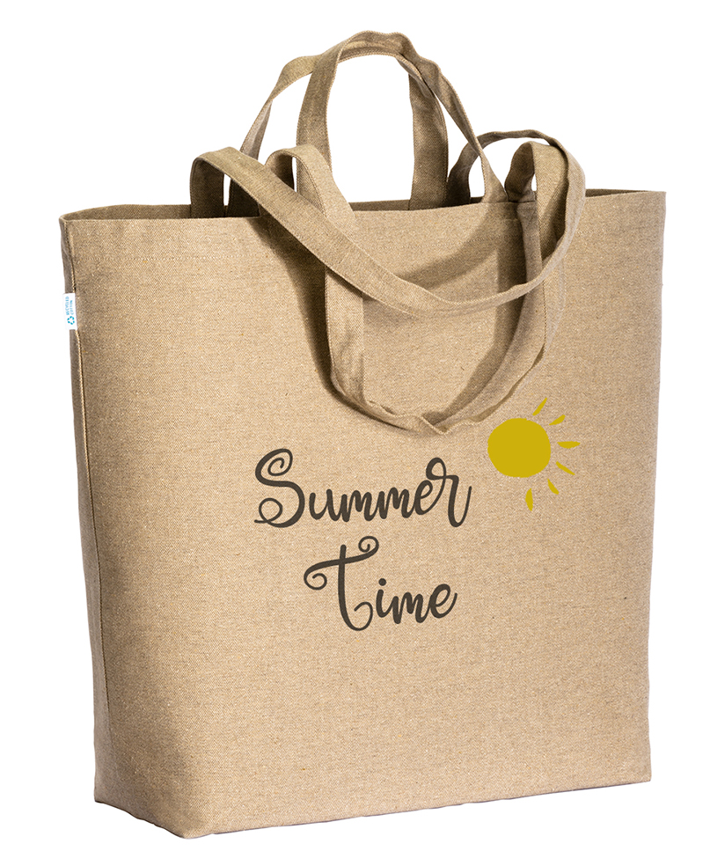
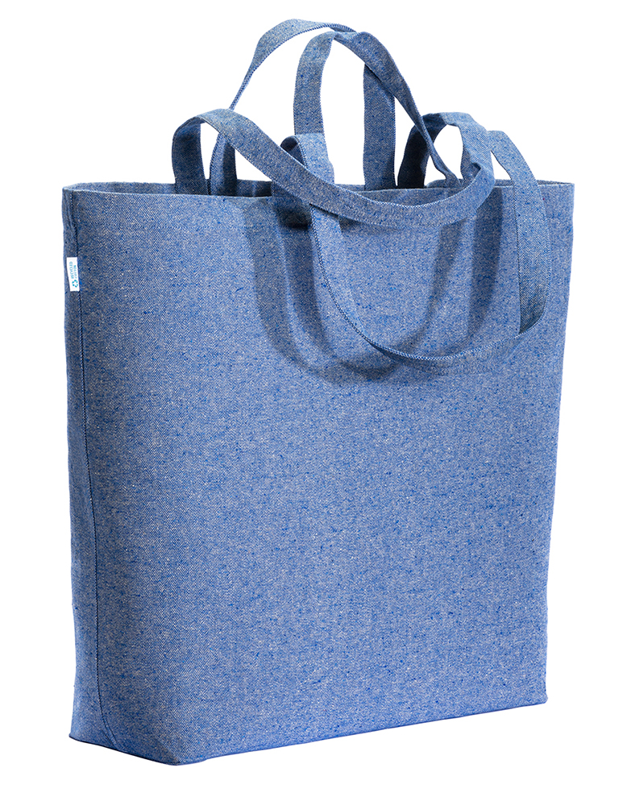

DATOS DE INTERÉS
La certificación Global Recycled Standard (GRS) es un recono-cimiento a la excelencia en el ámbito de la sostenibilidad y la gestión responsable de recursos. Al garantizar un proceso de producción transparente que cumple estrictas normas medio-ambientales, el GRS certifica que los materiales utilizados en un producto se obtienen a partir de fuentes recicladas, reduciendo así el impacto negativo sobre el medio ambiente.
Con Cremallera
ELÍGELO porque no utiliza fibras vírgenes y contrarresta la producción de residuos.
Bolsas de Algodón Reciclado
Ref. 24130
Bolsa de algodón reciclado de 280 g/m² con asas largas, bolsillo interior, fuelle en la base y cremallera.
22
50 x 37 x 17 cm
Ref. 24131
Bolsa de algodón reciclado de 280 g/m² con dobles asas largas , bolsillo interior, fuelle en la base y cremallera.
REF. 24130
10
Con Cremallera
55 x 45 x 15 cm
Precio para 100 unidades
Ref. 24130
Ref. 24131
10
X,XX €/ud.
X,XX €/ud.
Precio para 500 unidades
Ref. 24130
Ref. 24131
X,XX €/ud.
X,XX €/ud.
Precio para 1.000 unidades
REF. 24131
22
Ref. 24130
Ref. 24131
Sabes que… Al comprar algodón reciclado en lugar de algodón tradicional, el índice de impacto en la escasez de agua se reduce en un 96,3%*.
* Comparado con el mismo artículo fabricado con algodón virgen.
X,XX €/ud.
X,XX €/ud.
¿Quieres personalizarlo? ¡Consúltanos y te prepararemos un presupuesto sin compromiso!
CONSULTAR TARIFA DE TRANSPORTE. PLAZO DE ENTREGA PERSONALIZADA 2 SEMANAS

